Slide 1

DISCAPACIDAD VISUAL
Lic. Mariela Gutiérrez Rafael PEDAGOGA - RBC

Slide 2
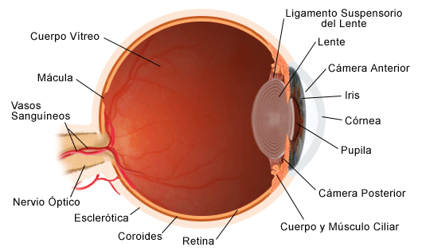
LA VISION
«La visión es un canal de comunicación vital»
Es un fenómeno complicado que se produce en la Corteza Cerebral, que es la estructura encargada de reconocer e interpretar las imágenes que le llegan desde el exterior, a través del ojo.

Slide 3
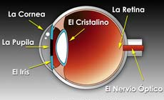
ANATOMIA DEL OJO

Slide 4
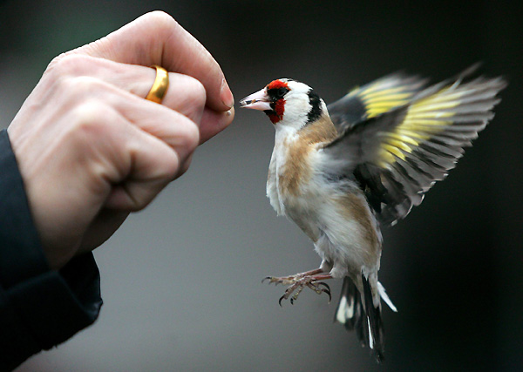
La Función Visual:
Consta de 4 fases bien diferenciadas:
  Percepción
  Transformación
  Transmisión
  Interpretación

Slide 5
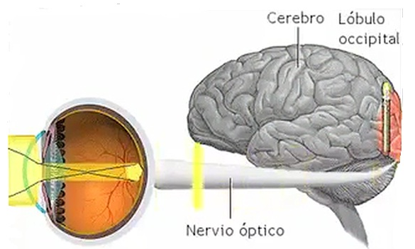

4.- Interpretación
1.- Percepción
2.- Transformación
Nervio óptico
retina
Pupila
Cristalino
3.- Transmisión

Slide 6
Conceptos básicos
Discapacidad visual:
Para usar cuando la condición evita emprender tareas visuales específicas, por ejemplo la pérdida de la capacidad para leer un periódico.

Slide 7
Personas con Discapacidad Visual:
Son las personas con deficiencias anatómicas y/o funcionales, causantes de ceguera y baja visión.
MARCO CONCEPTUAL LEGAL LEY 223 Artículo 5°.- (Definiciones)

Slide 8
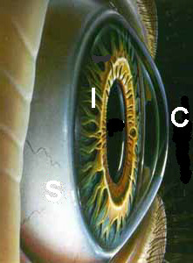
DEFICIENCIA VISUAL:
Se caracteriza por una pérdida de las funciones visuales , tales como la AGUDEZA VISUAL y CAMPO VISUAL, a nivel orgánico

Slide 9
DEFINICIONES BASICAS
AGUDEZA VISUAL:
Agudeza visual de cerca: Capacidad de ver detalles finos , precisos.
Agudeza visual de lejos: Capacidad de ver objetos, personas, etc a diferentes distancias.
CAMPO VISUAL:
Área de espacio físico visible, cuando el cuerpo, la cabeza y los ojos están fijos.

Slide 10
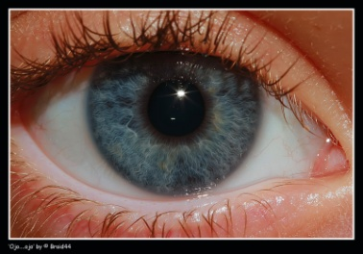
ALTERACIONES DE LA AGUDEZA VISUAL

Slide 11

DISMINUCION DE LA AGUDEZA VISUAL

Slide 12

SECUENCIA: DISMINUCIÒN DE AGUDEZA VISUAL

Slide 13

SECUENCIA: DISMINUCIÒN DE AGUDEZA VISUAL

Slide 14

SECUENCIA: DISMINUCIÒN DE AGUDEZA VISUAL

Slide 15

SECUENCIA: DISMINUCIÒN DE AGUDEZA VISUAL

Slide 16
Con disminución del Campo Visual

Slide 17
PÉRDIDA DE CAMPO CENTRAL

Slide 18

PÉRDIDA DE CAMPO CENTRAL

Slide 19
Con reducción
concéntrica del campo

Slide 20

REDUCCIÓN CAMPO PERIFÉRICO

Slide 21

REDUCCIÓN CAMPO PERIFÉRICO

Slide 22

REDUCCIÓN CAMPO PERIFÉRICO

Slide 23

REDUCCIÓN CAMPO PERIFÉRICO

Slide 24

REDUCCIÓN CAMPO PERIFÉRICO

Slide 25

REDUCCIÓN CAMPO PERIFÉRICO

Slide 26
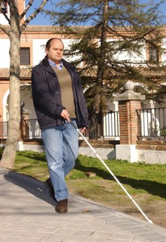
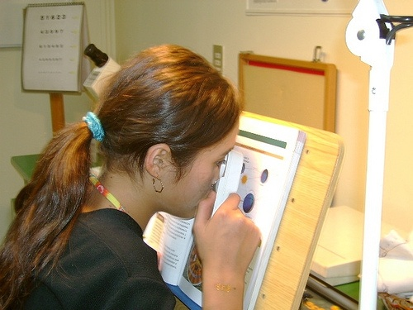
DIFERENCIAR:
CEGUERA
«AUSENCIA TOTAL DE LA VISION»
La pérdida total de visión constituye condiciones en las que los individuos tiene que basarse predominantemente en técnicas sustitutivas de la visión.
BAJA VISION
«UN RESTO DE VISION»
Para mejorar el resto visual, los individuos pueden ser ayudados de manera significativa mediante ayudas y aparatos que mejoren la visión, pueden distinguir, aunque con gran dificultad, algunos objetos a una distancia muy corta

Slide 27
GENETICA:
CONGENITA: Antes del nacimiento:
ADQUIRIDA : Después del nacimiento:
CAUSAS DE LA DISCAPACIDAD VISUAL

Slide 28
Antes del nacimiento:
Desnutrición por parte de la madre
Alcoholismo, drogadicción, tabaquismo
Toxoplasmosis
Radiaciones
Enfermedades, rubeóla, diabetes
Intento de aborto
Enfermedades de transmisión sexual - sifilis
Malformaciones Falta de una parte de la estructura del ojo
Patologías hereditarias, cuyas causas están ligadas ala herencia: Aniridia (iris incompleto o no desarrollado)

Slide 29
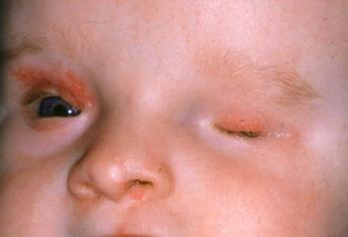
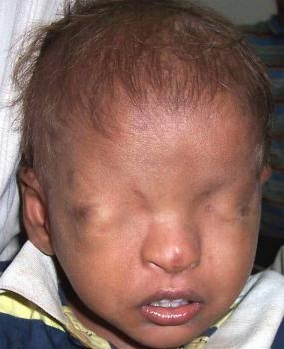
Malformaciones géneticas o congenitas

Slide 30
Después del nacimiento:
Desnutrición
Traumatismo de los ojos, enfermedades generales, infecciones (quemaduras, accidentes) retinopatía diabética, conjuntivitis, desprendimiento de retina, etc.
Daños neurológicos
Radiaciones
Parásitos

Slide 31
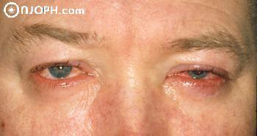
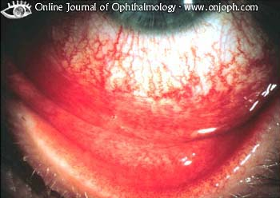
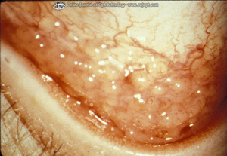
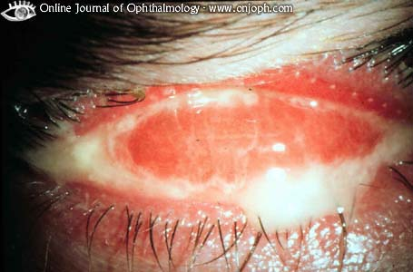
INFECCIONES
CONJUNTIVITIS.

Slide 32
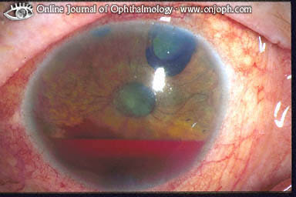
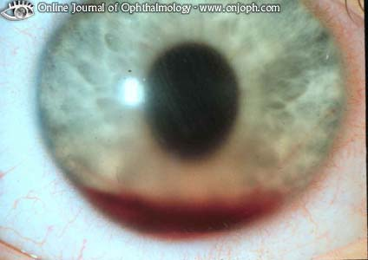
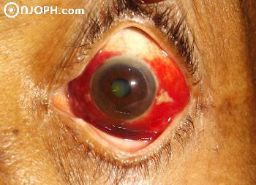
GOLPES - CONTUSIONES

Slide 33
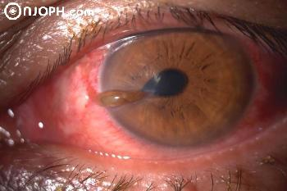
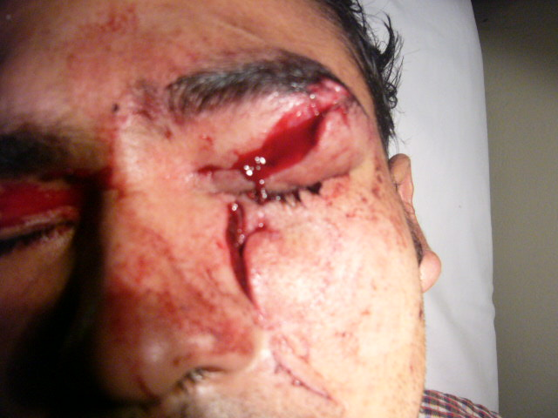
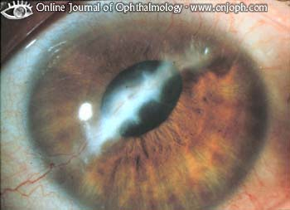
HERIDAS PENETRANTES

Slide 34
¿COMO IDENTIFICAR EN EL AULA UN NIÑO CON BAJA VISION ?

Slide 35
Detección de problemas de la visión en el aula.
RELACIONADOS CON LA MOVILIDAD
• No corre o corre torpemente. • Tropieza con frecuencia.
• Camina encorvado, mirando al suelo. • Arrastra los pies cuando anda.
• Incapacidad para caminar con ambos pies sobre una línea pintada en el suelo.
RELACIONADOS CON LAS POSTURAS ADOPTADAS
• Se pega el papel a la cara.
• Mira de reojo o ladea la cabeza para mirar objetos situados en frente.
• Lleva la cabeza hacia atrás para mirar lo que tiene a la altura de los ojos.
• Se tapa o se hace sombra con la mano en un ojo cuando mira.
• Se frota los ojos de manera persistente o continuada.
• Entorna los ojos o los guiña para mirar objetos lejanos o cercanos.

Slide 36
RELACIONADOS CON LA BÚSQUEDA DE OBJETOS QUE SE LE CAEN O QUE PIERDE DE VISTA
• Pide que se lo recojan. • Los busca palpando. • Se guía por el ruido.
• Pregunta por ellos.
• Pega la cara a la superficie donde supone se localiza el objeto para buscarlo con la mirada.
RELACIONADOS CON LA ACTITUD ANTE LA TAREA VISUAL
• No muestra interés por mirar los objetos.
• No mira a la cara del interlocutor.
• Se levanta para mirar de cerca.
• Hace preguntas sobre lo que no puede ver desde su sitio.
• Se inhibe de las tareas que requieren atención visual.

Slide 37
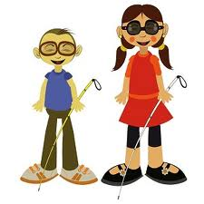
AREAS DE INTERVENCION

Slide 38
ÁREAS DE INTERVENCIÓN EN LA DISCAPACIDAD VISUAL
LA FAMILIA
LA ATENCIÓN TEMPRANA
ACTIVIDADES DE LA VIDA DIARIA
ORIENTACIÓN Y MOVILIDAD
LECTURA Y ESCRITURA: BRAILLE
EL CÁLCULO: ABACO
ESTIMULACIÓN Y LA REHABILITACIÓN VISUAL

Slide 39
ORIENTACIÓN Y MOVILIDAD
La capacidad de desplazarse es esencial tanto para poder realizar las actividades de la vida diaria, actividades de desplazamiento al exterior como ir y volver al trabajo o la escuela, participar en actividades sociales y recreativas, etc.
El abordaje se inicia con nociones básicas, como esquema corporal, espacio y entrenamiento sensorial, etc.

Slide 40
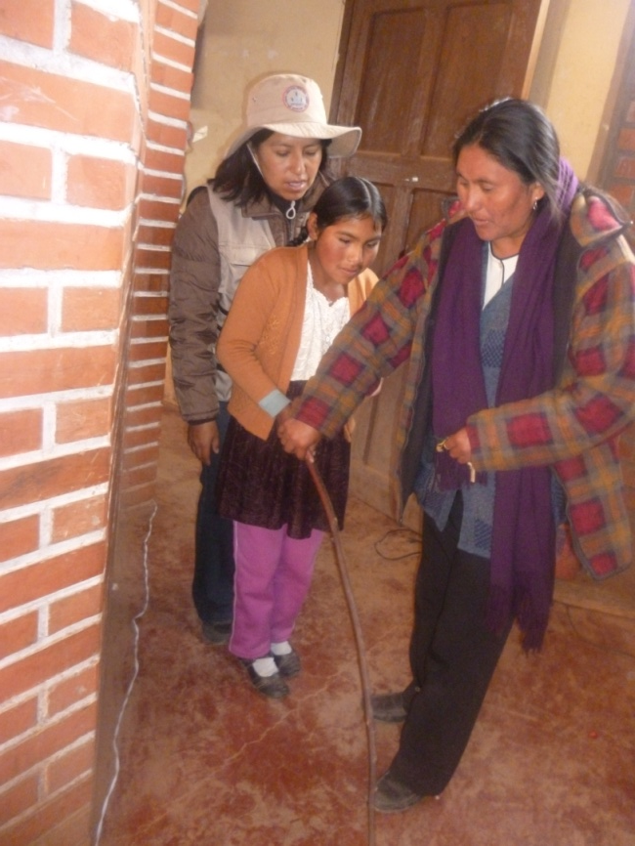
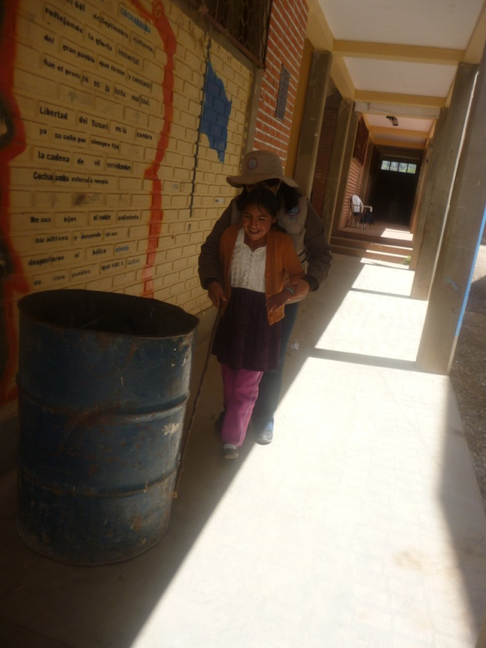
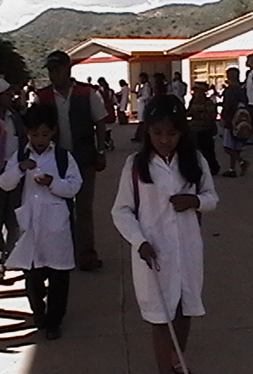
ORIENTACION Y MOVILIDAD

Slide 41
GUIA VIDENTE
Posición básica para guiar
Cambio de dirección – giro
Cambio de lado
Paso por lugares estrechos

Slide 42
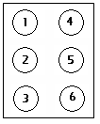
Lecto-escritura en Braille:
Signo generador
LECTURA
ESCRITURA

Slide 43
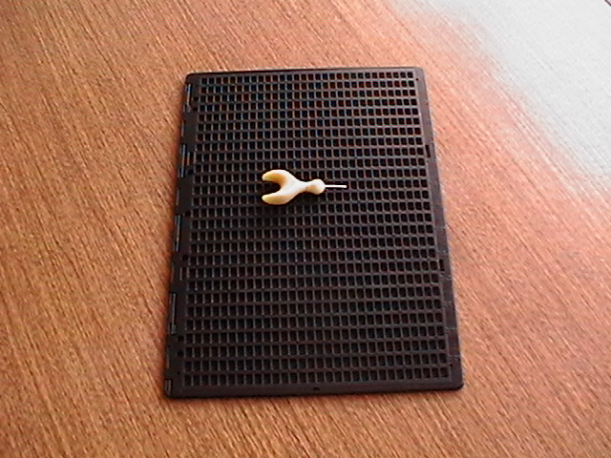
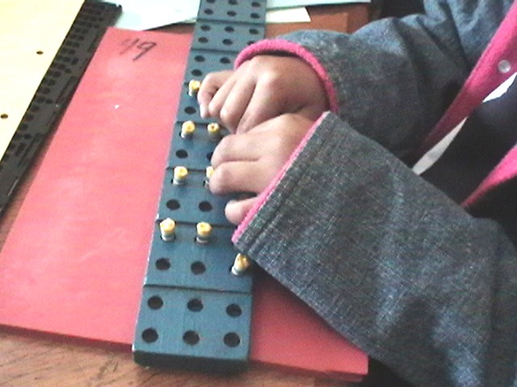
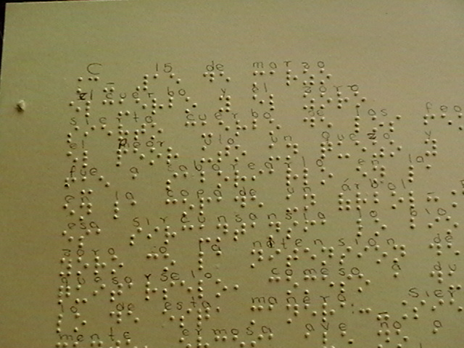
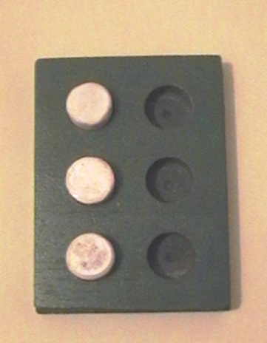
AILLE

Slide 44
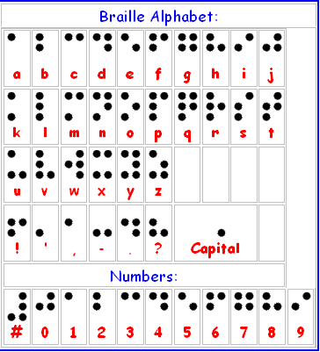
ALFABETO BRAILLE

Slide 45
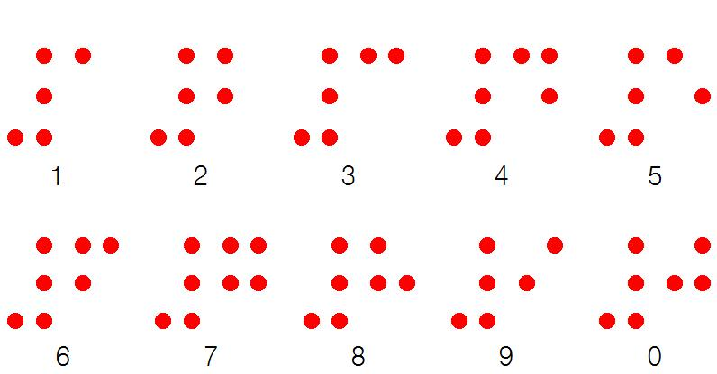
LOS NÚMEROS
1
2
3

Slide 46
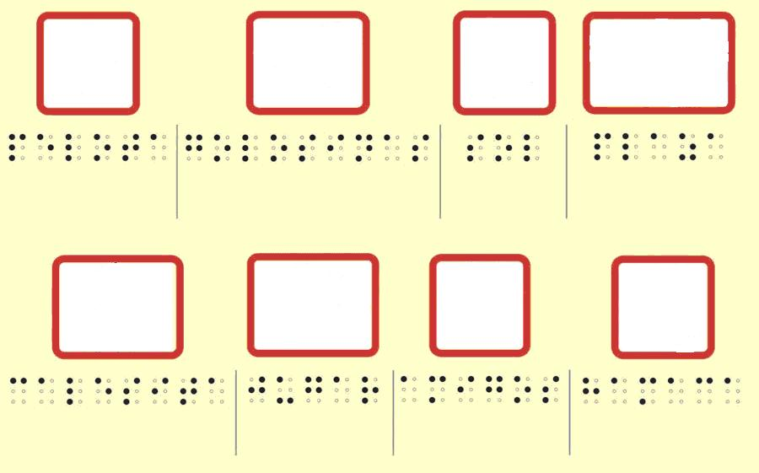
adivinanza

Slide 47
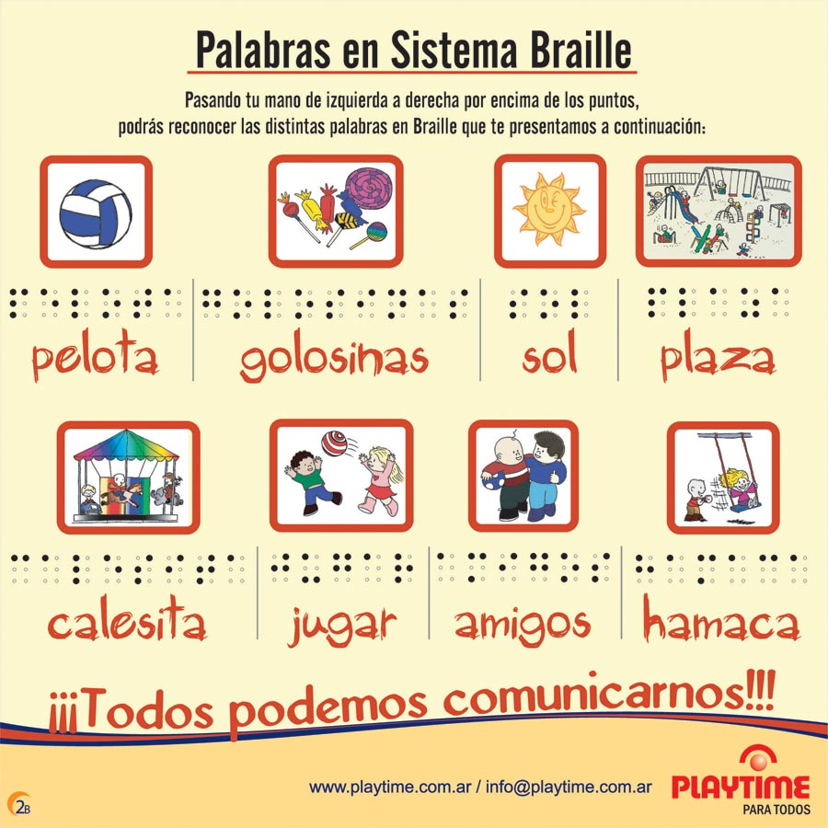
solución

Slide 48
F. EL CÁLCULO
El Ábaco. Es un determinado método de cálculo en el que los números están representados por bolillas. Esta tablilla contiene varillas atravesadas de manera perpendicular que llevan ensartadas cuatro bolillas en la parte inferior y una en la parte superior.

Slide 49
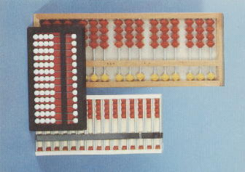
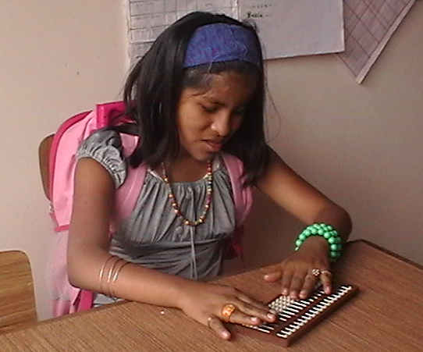
ABACO

Slide 50
ACCIONES A REALIZAR
Seguridad y organización del entorno
Mantener un entorno ordenado, y si se altera, informar de ello.
Puertas y ventanas: deberán estar totalmente abiertas o totalmente cerradas.
Sillas: deberán estar colocadas debajo de las mesas o bien pegadas a la pared, nunca dispersar por la habitación.
Contraste: las personas con resto visual, se pueden beneficiar, además, si al ofrecerles las cosas o indicarles su situación, utilizamos fondos que presenten un gran contraste con ellos

Slide 51
ROL DEL PROFESOR
  La presencia de un alumno con BAJA VISIÓN O CIEGO le obligará a realizar ciertas modificaciones organizativo-didácticas :
  - Ha de hacer uso de medios alternativos.
  - ha de atender, el ritmo con que el alumno realiza las diferentes tareas escolares.
  - ha de permitir la instalación en el aula de instrumentos y material didáctico específicos.
  - ha de verbalizar cuanto escriba en la pizarra.
  - ha de reiterarle la presentación de información.
  - ha de ser flexible en la elección de los sistemas de evaluación.
  - ha de animar al estudiante a la participación en clase y a la interacción con sus compañeros.

Slide 52
Las necesidades educativas específicas
- Permitirle autonomía. No ayudarle si no lo necesita. Hacerle ver sus posibilidades reales.
- No negar sus limitaciones. Preguntarle sobre sus necesidades.
- Saludarlo. No jugar a las adivinanzas ni ponerlo a prueba: identificarse.
- Decir las cosas claramente. No evitar palabras relativas a la visión.
- En definitiva conocer las características de este déficit, para actuar con naturalidad y devolverle al alumno la imagen de una persona valiosa en sí misma, por encima de su deficiencia.

Slide 53
Tener en cuenta cuales son los canales para poder obtener información del mundo en que viven
Una estimulación multisensorial, que permita y favorezca la utilización de todos los sentidos, sobre todo tacto y oído.
- Trabajar sobre objetos y situaciones de la vida real.
- Verbalizar todas las situaciones utilizando un lenguaje concreto.
- Tomar conciencia de los procesos que se realizan y transmitir los datos significativos de los mismos.
- Anticipar verbalmente algunos hechos, sobre todo si el entorno es poco conocido. Evitar sorpresas.
- Controlar el nivel de ruido en el aula.
- Tener en cuenta que la percepción háptica es analítica, por lo que el alumno necesita un tiempo mayor que el que se necesita visualmente para componer mentalmente la globalidad, una vez que ha tocado el objeto de forma sucesiva y organizada; algo que precisa entrenamiento.

Slide 54
estos alumnos perciben mejor
Los objetos reales o maquetas,
- las figuras estáticas.
- las figuras que no estén superpuestas.
- Es necesario también trabajar la exploración con varios objetos a la vez: discriminar los que uno desea, retirar los otros, clasificar sin perder elementos,…
- Cuando el resto visual no resulta satisfactorio para trabajar la lectoescritura en negro, se ha de favorecer y motivar la utilización del código Braille.
- Además, si queremos que imite algún gesto motor se le ha de permitir que toque el modelo y/o realizar el gesto en el cuerpo del alumno ciego.

Slide 55
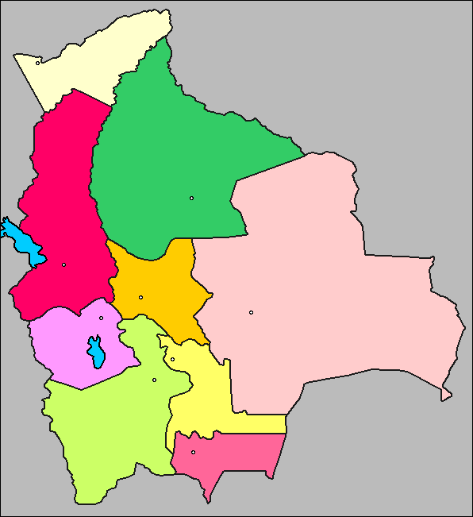
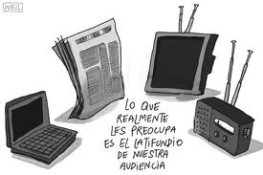
EJEMPLO DE MATERIAL DIDACTICO

Slide 56
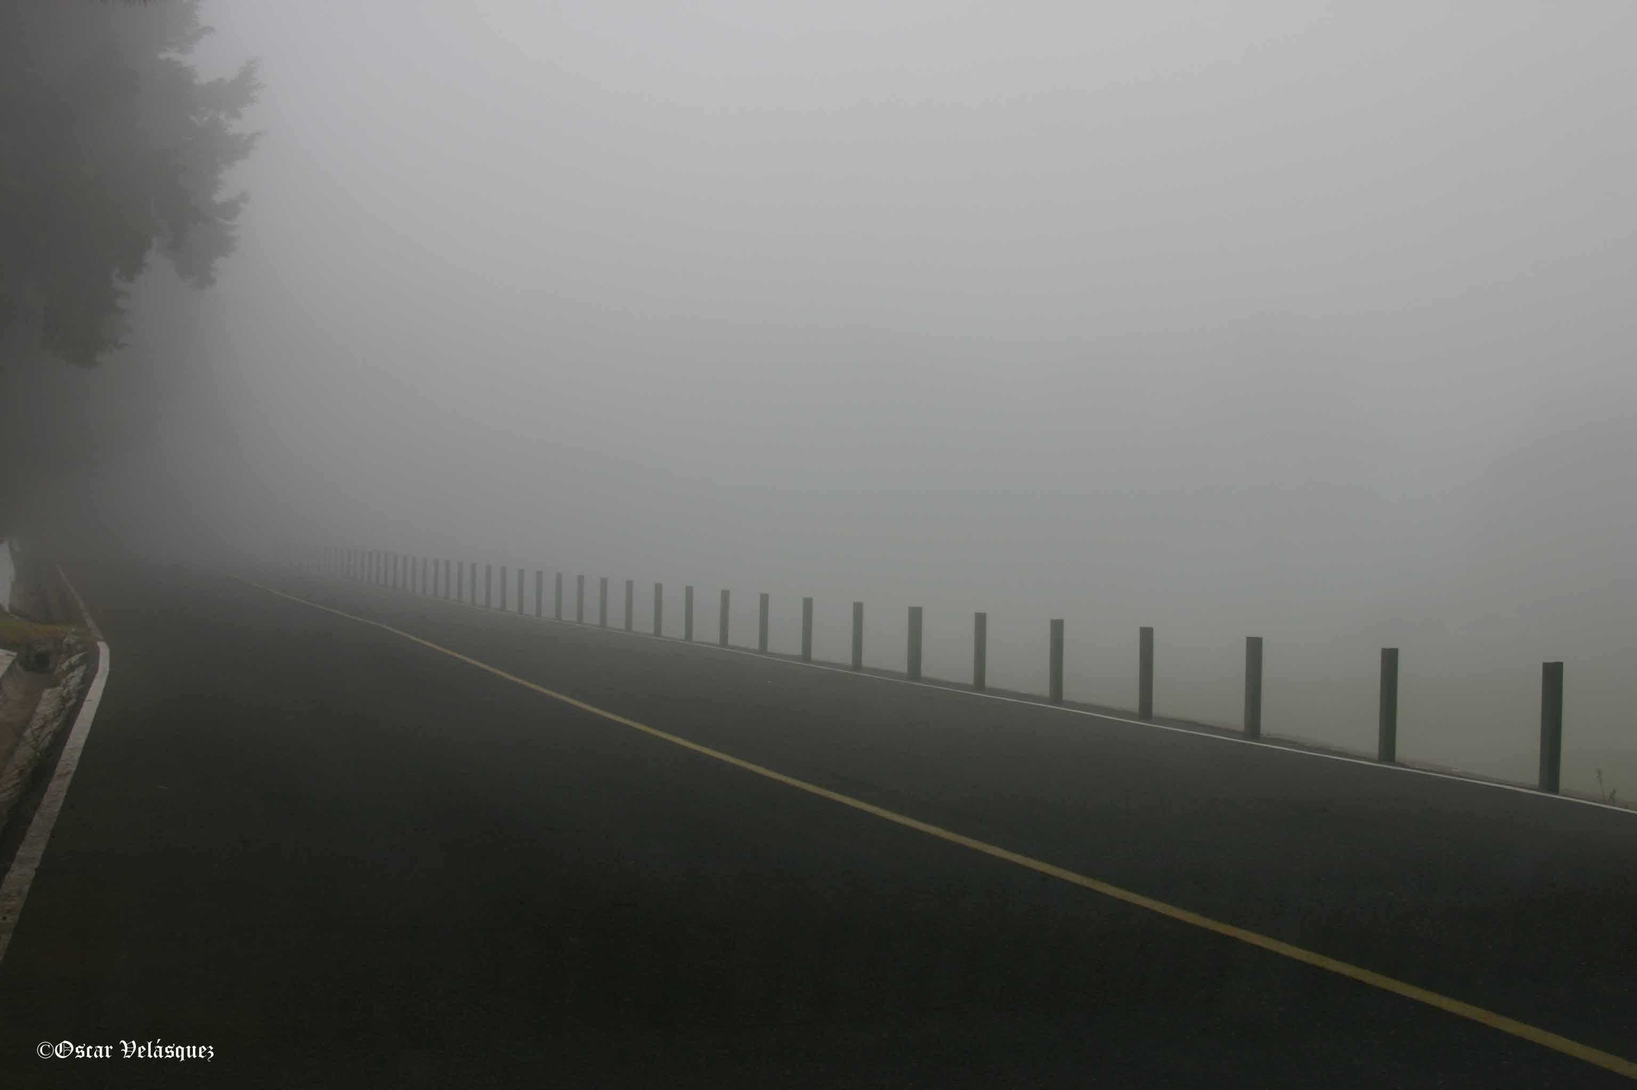
“LO ESCENCIAL NO SE VE CON LOS OJOS SINO CON EL CORAZON”
GRACIAS POR SU ATENCION ……

Slide 57


